Slide 1

Сайт “КУРЛЫК”

Slide 2

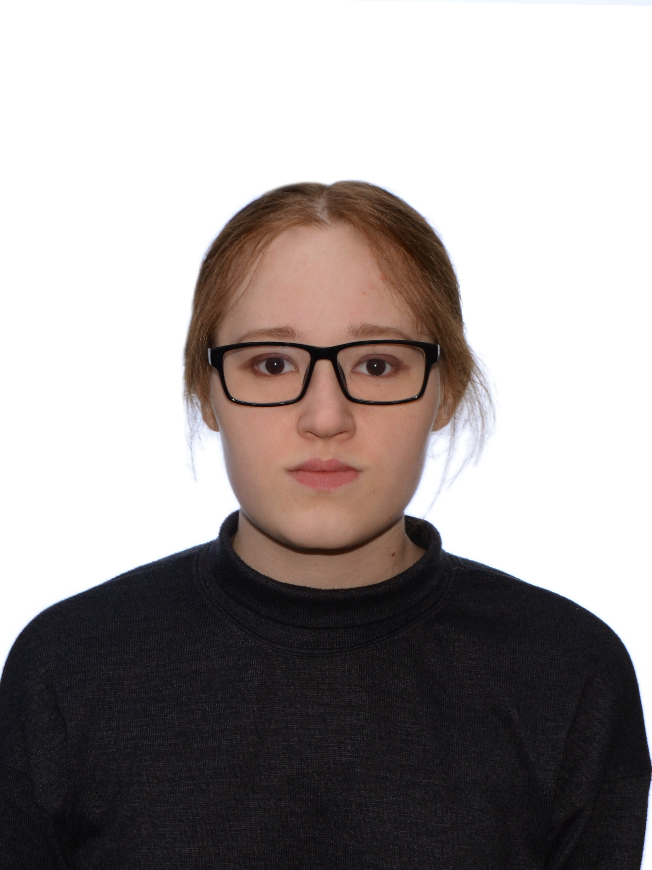
Команда проекта
Юлия Александровна Бушуева
Лидер.
Руководитель проекта
Навыки: аналитика данных, лидерские качества, основы программирования
Студентка 1 курса «Прикладная математика и информатика» бакалавриат УдГУ

Slide 3
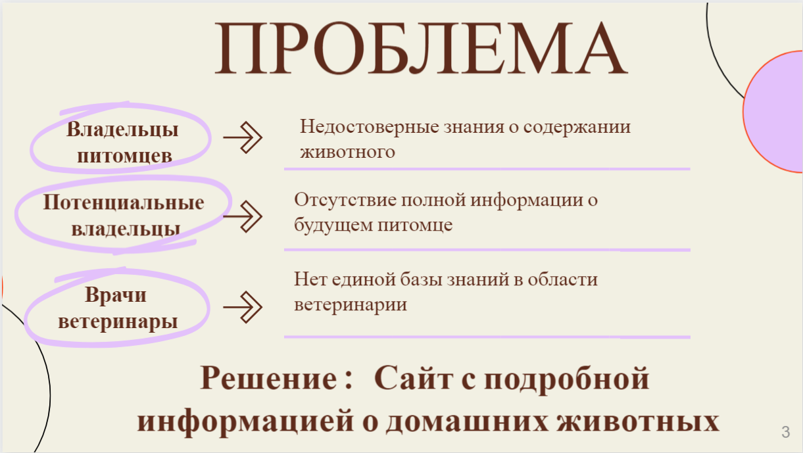
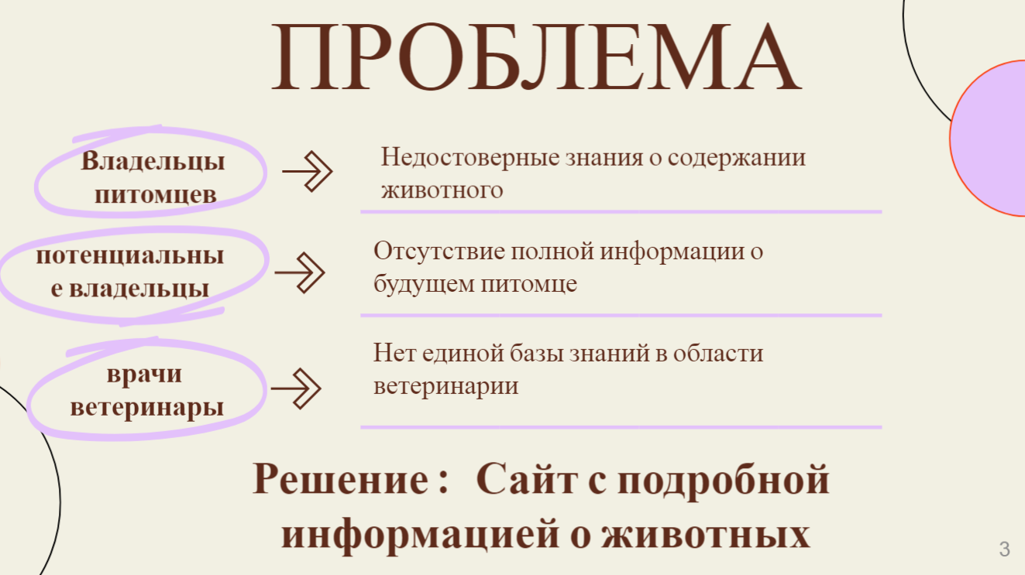
Какую проблему Вашей целевой аудитории вы решаете?
Проблема
Кто-то
Его проблема
Решение проблемы
Описание сути решения в 1-2 предложениях.
Пример: «Мобильное приложение для собачников по поиску потерявшихся питомцев»

Slide 4
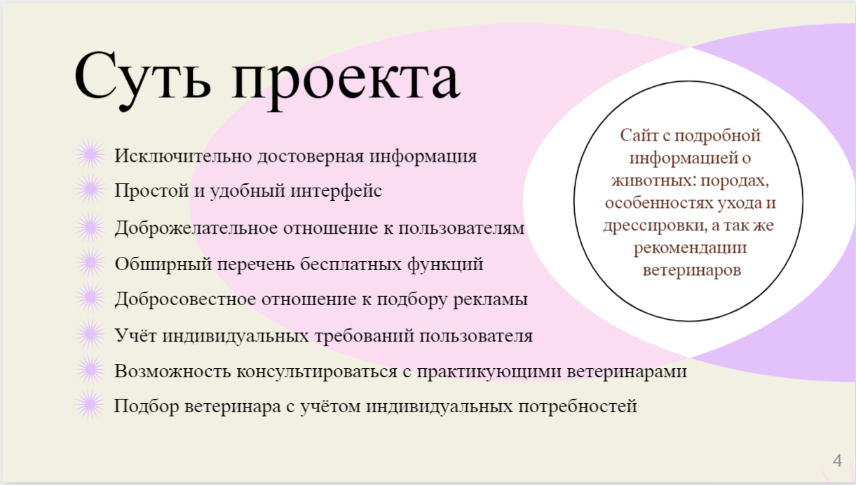

О проекте.
Что есть сейчас.
Краткое описание проекта.
Здесь вы демонстрируете своё решение: отвечаете на вопрос, что вы успели сделать по проекту.
Демонстрация вашего решения (MVP/прототип/ранняя версия/другое).
ВАЖНО! Обязательно показывайте то, что у вас есть. Лучше один раз увидеть ваш прототип, чем подробно услышать о нём.

Slide 5



Slide 6

Роль проекта в обеспечении технологического суверенитета страны
Роль | Оценка
Инновационность (отметьте нужное) | Инновация мирового уровня Россия Регион Импортозамещение Нет
Рынок НТИ (отметьте нужное) | TechNet SafeNet NeuroNet HomeNet | HealthNet SportNet WearNet EduNet
Сквозные технологии | Технологии беспроводной связи /

Slide 7


Целевая аудитория проекта
Подробно опишите Вашу целевую аудиторию
Портрет потребителя

Slide 8
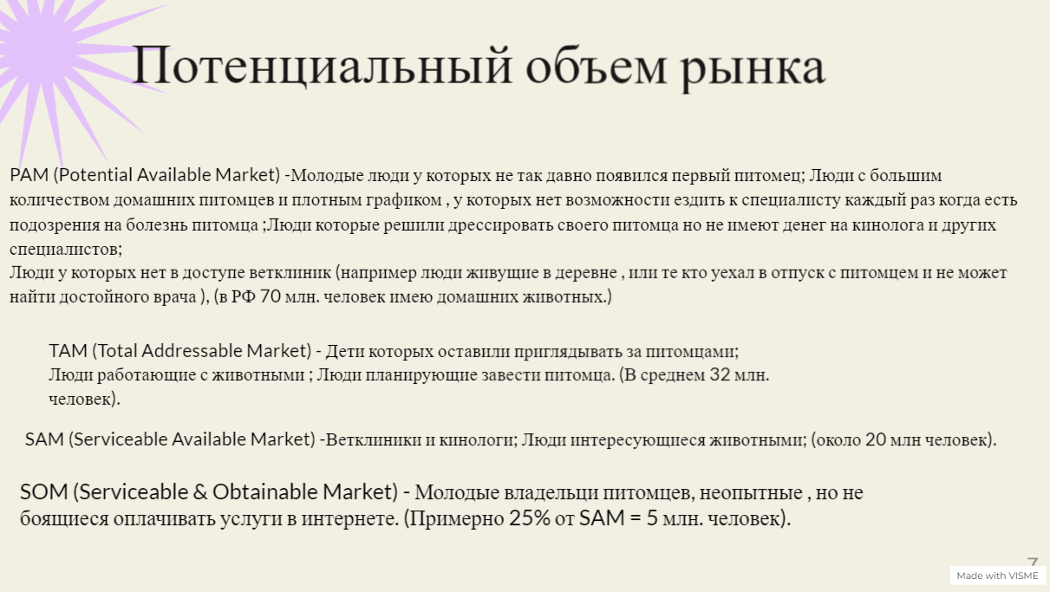
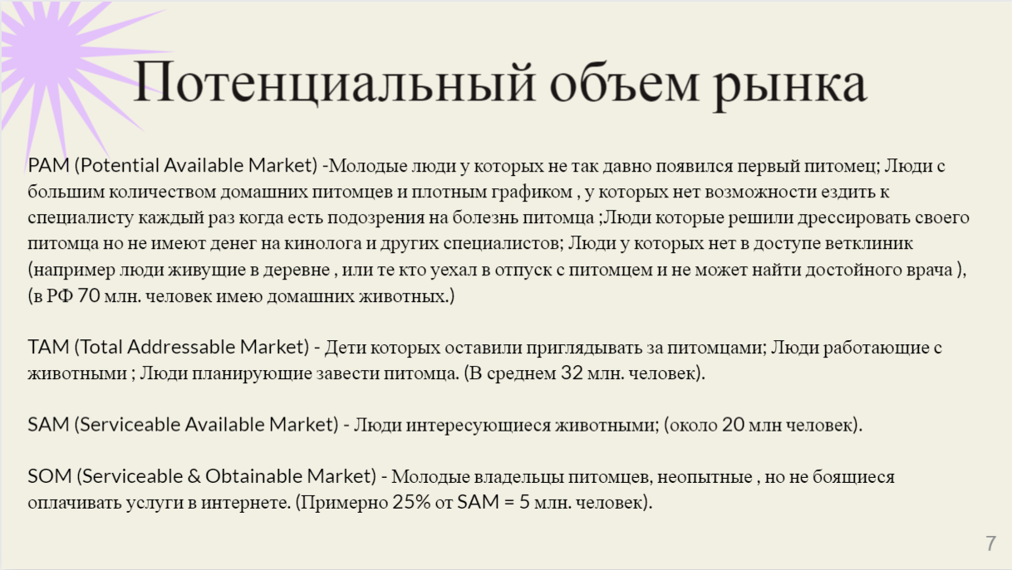
Потенциальный объем рынка
PAM (Potential Available Market) – Потенциальный объем рынка
Это все люди / организации, которые могут стать вашими клиентами сейчас и в обозримом будущем. Учитывается тренд роста на ближайшие 5 лет. PAM может расчитываться как с гео привязкой, так и без. Если продукт или услуга планируется реализовываться на территории России, то рынок считается для РФ. Если на несколько стран, то аудитории суммируются.
TAM (Total Addressable Market) – Общий объем целевого рынка
Это клиенты, имеющие потребность, но не обязательно готовые платить за ваше или аналогичное решение.
SAM (Serviceable Available Market) – Доступный объем рынка
Это та часть общего целевого рынка, которая уже пользуется вашим продуктом и продуктами конкурентов.
SOM (Serviceable & Obtainable Market) – Реально достижимый объем рынка
Это та доля от доступного рынка, которую вы можете захватить в соответствии со своими производственными, логистическими, торговыми и маркетинговыми возможностями. Действиями и влиянием ваших конкурентов, ожидаемыми рыночными тенденциями и сезонностью. Зависит от монетизации и каналов продаж
Потенциальный объем рынка измеряется как в натуральных единицах, так и рублях
РАМ
Потенциал
ТАМ
Перспектива
SAM
Стратегия и конкуренты
SOM
Тактика

Slide 9
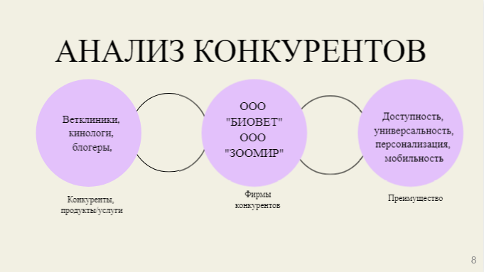
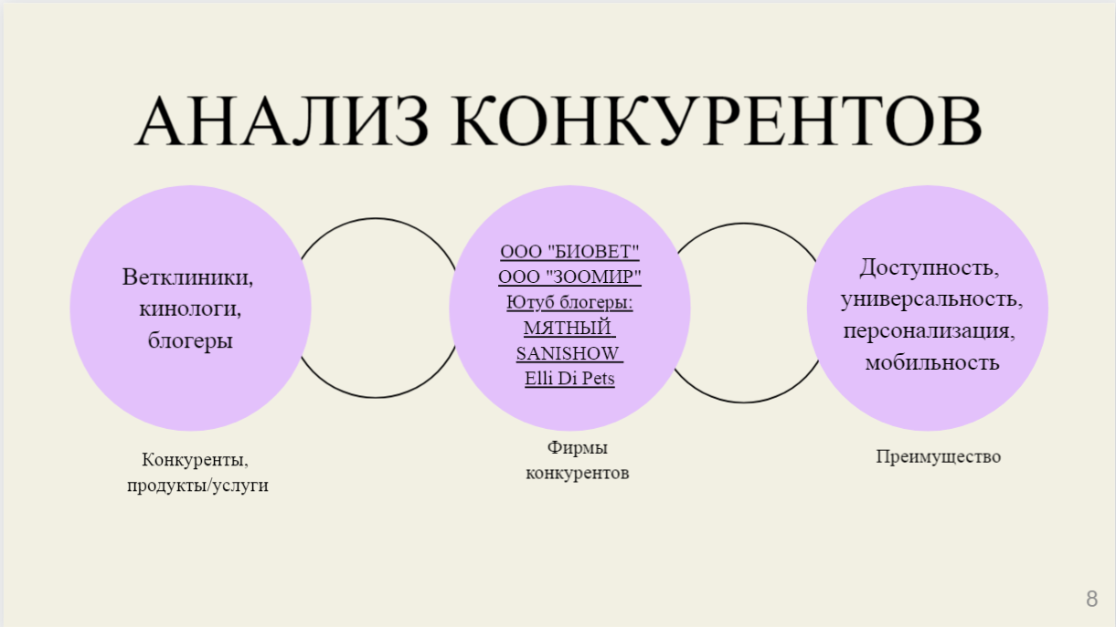
Анализ конкурентов
Конкуренты Продукты/Услуги
Фирмы конкуренты
Наши преимущества
Указать основные (лидеры) товары/ услуги, конкурирующие с вами, замещающие ваше предложение
Указать основные (лидеры) фирмы конкуренты с долей рынка, объемом продаж
Указать преимущества вашего товара/услуги, бизнеса

Slide 10

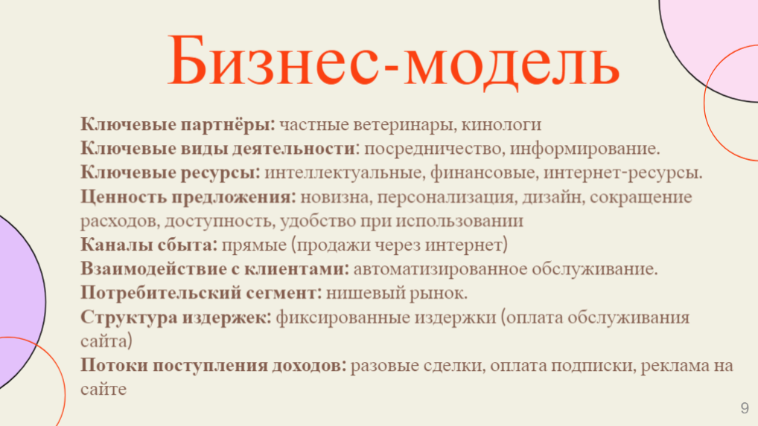
Бизнес-модель
Ключевые партнёры | Ключевые виды деятельности | Ценностные предложения |  | Взаимоотношения с клиентами | Потребительские сегменты
 | Ключевые ресурсы |  |  | Каналы сбыта
Структура издержек |  |  | Потоки поступления доходов
Пример:
Новизна
Производительность
Изготовление на заказ
Дизайн
Бренд / статус
Цена
Сокращение расходов
Снижение рисков
Доступность
Удобство при использовании
Персональная поддержка
Самообслуживание
Автоматизированное обслуживание
Сообщества
Совместное создание
Пример:
Партнёры (делаем вместе)
Посредники
Поставщики
Производство
Разрешение проблем (сфера услуг)
Платформы
Пример:
Массовый рынок
Нишевой рынок
Дробное сегментирование
Многопрофильное предприятие
Многопрофильные платформы
Пример:
Материальные ресурсы
Интеллектуальные ресурсы
Персонал
Финансы
Пример:
Прямые (торговые агенты, продажи через интернет, фирменные магазины)
Непрямые (партнерские магазины, оптовики)
Фиксированные (постоянные) издержки
Переменные издержки
Необходимо указать основные элементы, а не сумму
Пример:
Разовые сделки
Регулярные доходы от периодических платежей
Продажа продукта / актива
Плата за использование
Оплата подписки
Аренда / лизинг
Лицензия
Комиссионные проценты
Реклама

Slide 11
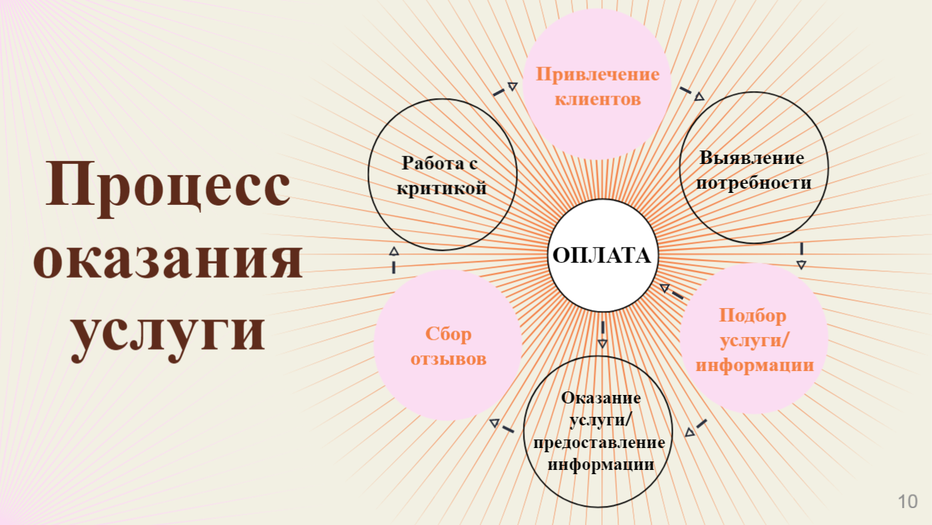
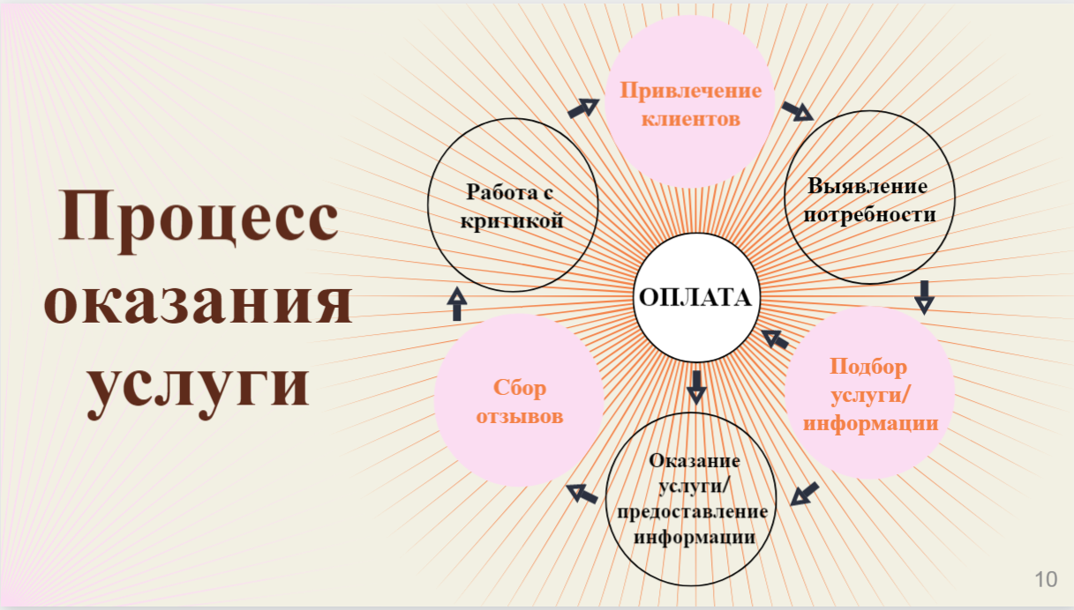
Процесс производства товара (оказания услуги)

Slide 12
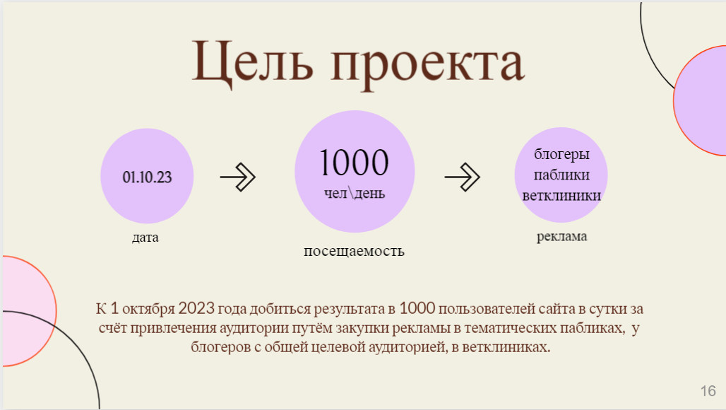


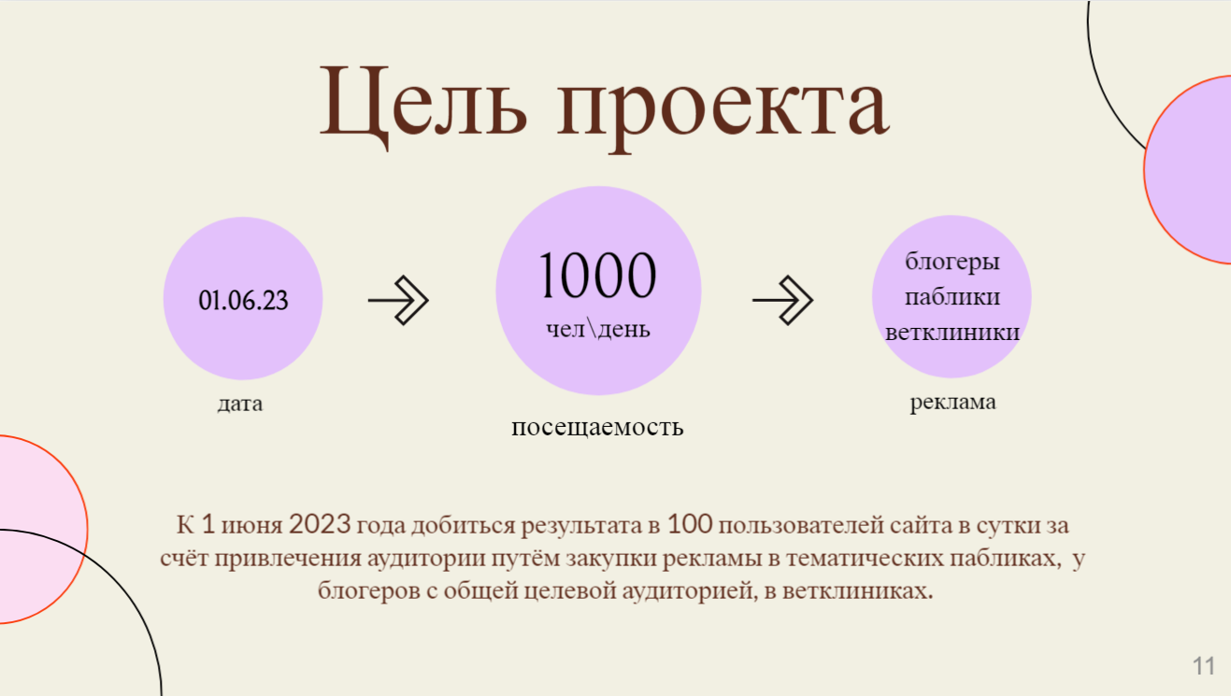
Цель проекта по SMART

Slide 13
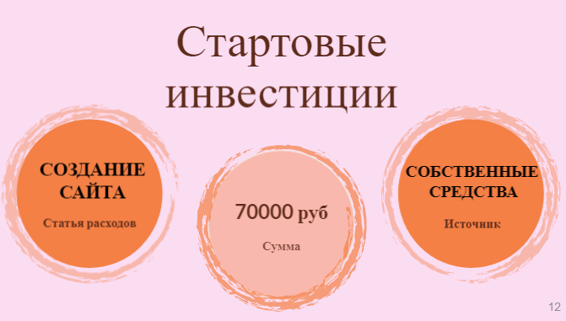

Стартовые инвестиции
Статья затрат | Сумма, руб. | Источник
Швейная машина | 20000 | грант
Ремонт | 50000 | Собственные средства
…
ИТОГО

Slide 14
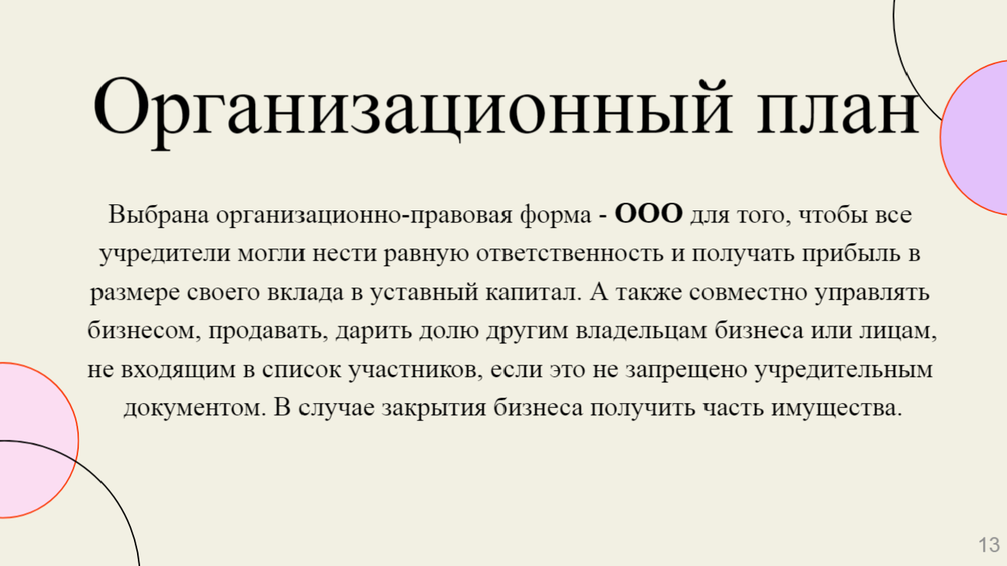

Организационный план
Выбранная организационно-правовая форма …
Выбранная система налогообложения …

Slide 15
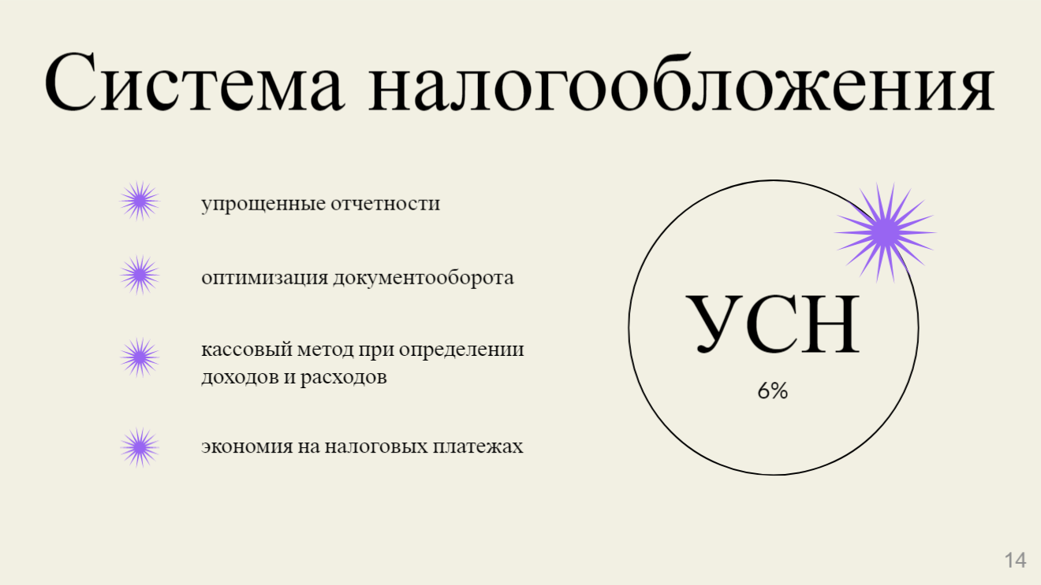

Slide 16
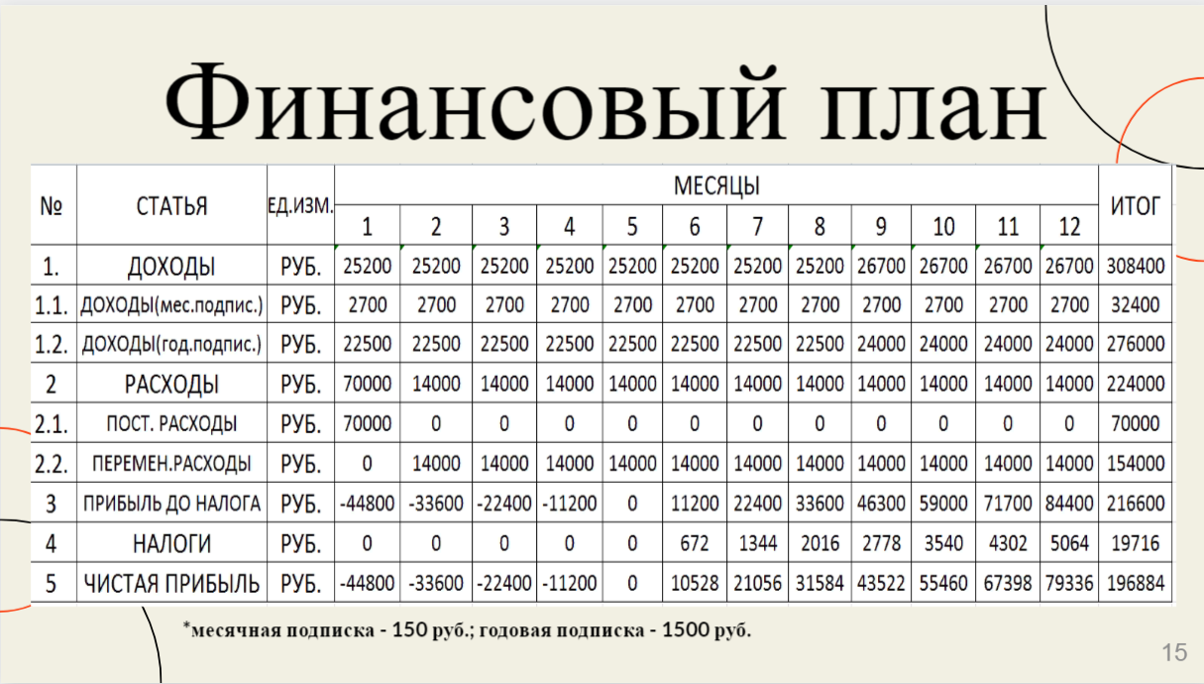
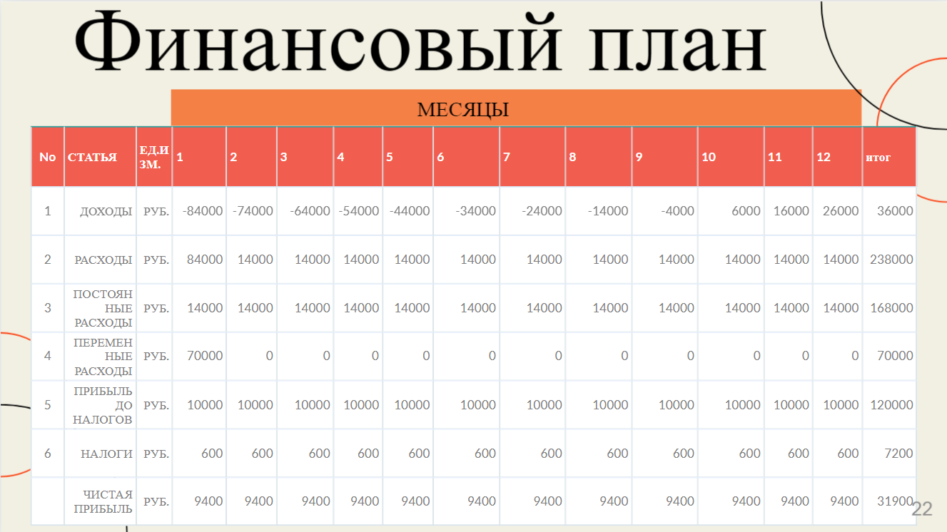
Финансовый план
№ | Статья | Ед. изм | Месяц (за 1 год/либо до срока окупаемости) |  |  |  |  |  |  |  |  |  |  |  | ИТОГО
 |  |  | 1 | 2 | 3 | 4 | 5 | 6 | 7 | 8 | 9 | 10 | 11 | 12
БЮДЖЕТ ОПЕРАЦИОННОЙ ДЕЯТЕЛЬНОСТИ
1 | ДОХОДЫ | руб.
2 | РАСХОДЫ | руб.
2.1 | Постоянные расходы
2.1.2 | Аренда … | руб.
2.2 | Переменные расходы | руб.
2.2.1 | Материалы… | руб.
3 | ПРИБЫЛЬ ДО НАЛОГООБЛОЖЕНИ
4 | НАЛОГИ
5 | ЧИСТАЯ ПРИБЫЛЬ
БЮДЖЕТ ИНВЕСТИЦИОННОЙ ДЕЯТЕЛЬНОСТИ
6 | Стартовые инвестиции

Slide 17
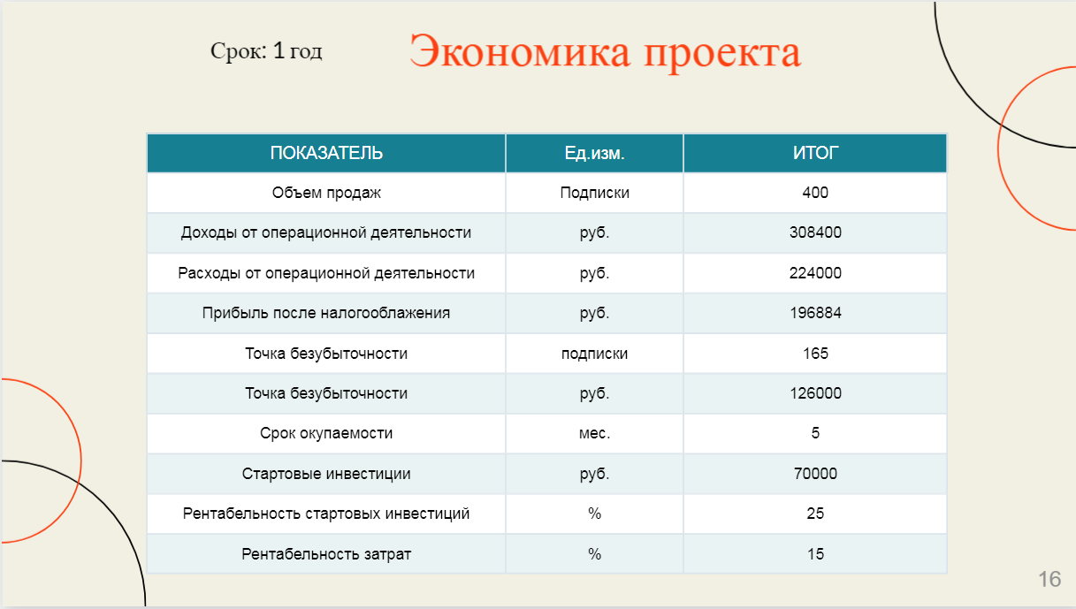
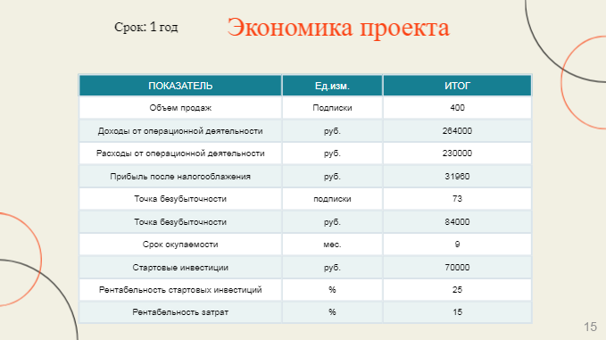
Экономика проекта
( Указать показатели за период окупаемости стартовых инвестиций, но нем менее 1 года)
№ | Показатель | Ед.изм. | ИТОГО
1 | Объем продаж | шт.
2 | Доходы от операционной деятельности | руб.
3 | Расходы от операционной деятельности | руб.
4 | Прибыль (после налогообложения) | руб.
5 | Точка безубыточности | шт.
6 | Точка безубыточности | руб.
7 | Срок окупаемости
8 | Стартовые инвестиции | руб.
9 | Рентабельность стартовых инвестиций | %
10 | Рентабельность затрат | %

Slide 18
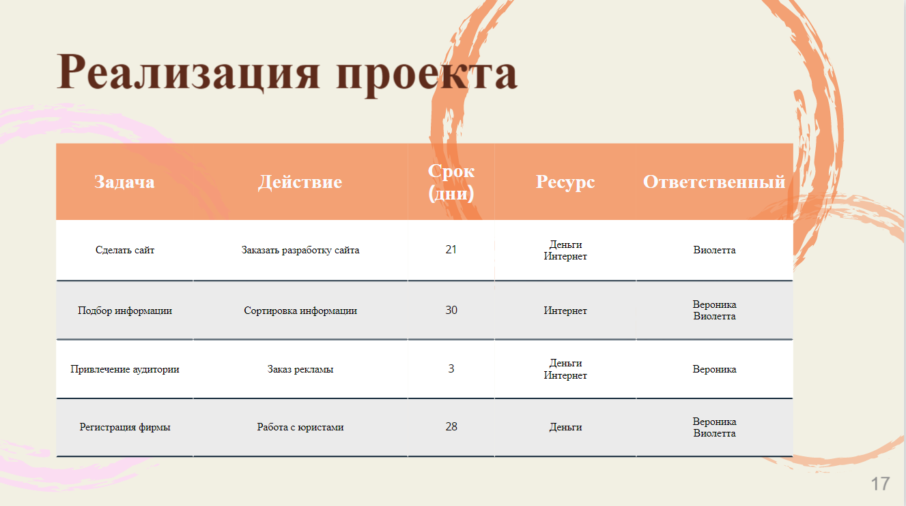
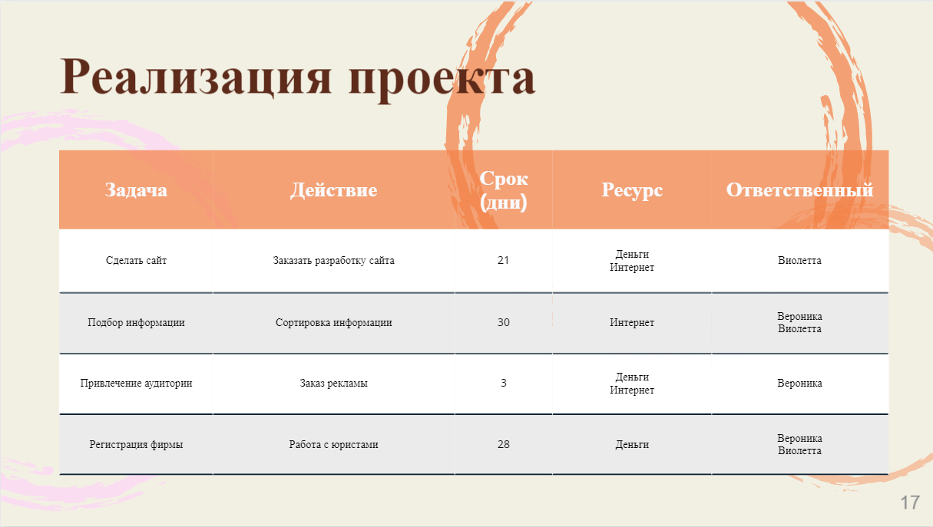
План реализации проекта
График Ганта

Slide 19
Команда проекта
Юлия Бушуева, 89829927768,
timokotta@bk.ru
vk: @timokotta

Slide 20



Спасибо за внимание!

